Slide 1
«ВНАЧАЛЕ БЫЛО СЛОВО…»

Slide 3
РАУНД 1 «Точное слово» “КОГДА НЕ ЗНАЕШЬ СЛОВ, НЕЧЕМ ПОЗНАВАТЬ ЛЮДЕЙ.” КОНФУЦИЙ

Slide 4
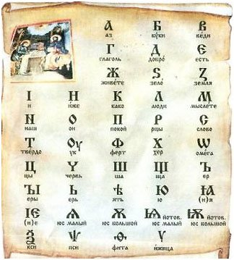
Обратимся к истории… 1) В 863 году в жизни славянских народов произошло важное событие. Назовите его. 2)Назовите дату празднования Дня славянской письменности. 3)Как называлась славянская азбука ?

Slide 5
КРЫЛАТАЯ СЛОВЕСНОСТЬ… 4)Англичане говорят что такие люди похожи друг на друга как две горошины, шведы- как две ягоды, немцы и чехи – как яйцо и яйцо. А как говорят русские? 5)Если англичанин знает что-либо хорошо, он говорит: знаю как кисть своей руки, а француз и немец – как собственный карман. А русский? 6)Немцы говорят о таком человеке, что у него денег как сена, французы – что он сшит из золота. А что о таком человеке говорят русские? 7)После случившегося англичане в этой ситуации видят звёзды, а французы – 36 подсвечников. Что в этом случае происходит с русскими?

Slide 6
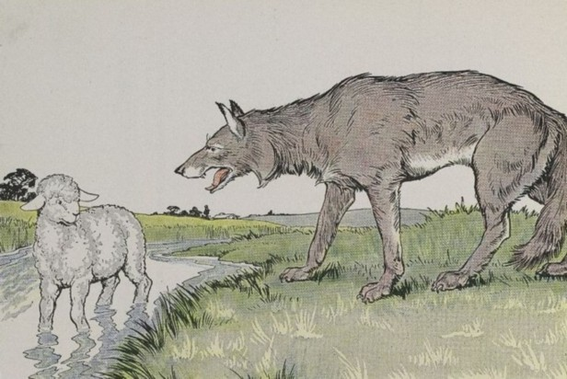
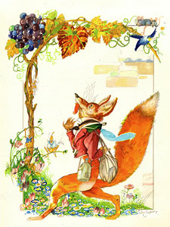
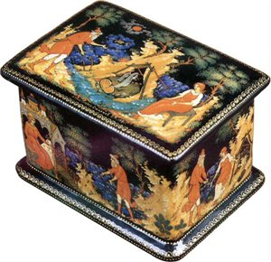
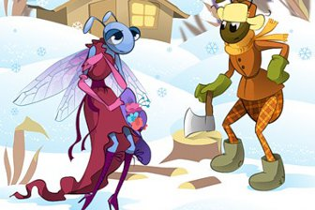
Определите, из каких басен эти крылатые слова. 8) «И в сердце льстец всегда отыщет уголок». 9) «А ларчик просто открывался». 10) «Попрыгунья Стрекоза лето красное пропела». 11)«Ты виноват уж тем, что хочется мне кушать».

Slide 7
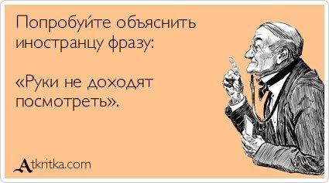
РАУНД 2 «Языковед» «Слово отражает мысль: непонятна мысль — непонятно и слово.» В.Г.Белинский

Slide 8
«Глагольный» вопрос
ЗАДАНИЕ!
Запишите как можно больше глаголов, которые без «не» не употребляются.

Slide 9
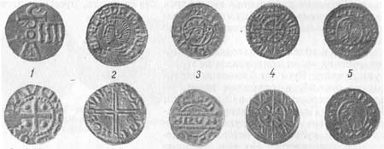
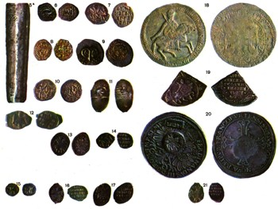
«Денежный» вопрос
Задание!
В нашей стране в обращении основной денежной единицей является рубль. А знаете ли вы другие названия денежных единиц, существовавших на Руси? Назовите их через одну минуту (запишите в лист ответов).

Slide 10
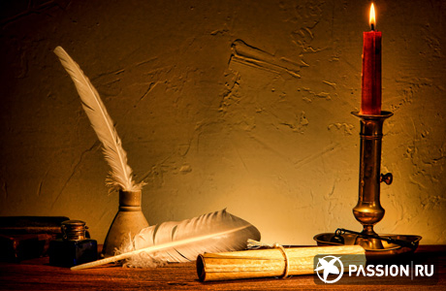
Исторический вопрос
Задание!
Случайно ли совпадение первого слога в словах компот и композитор? Аргументируйте свою точку зрения? Через минуту дайте ответ.

Slide 11
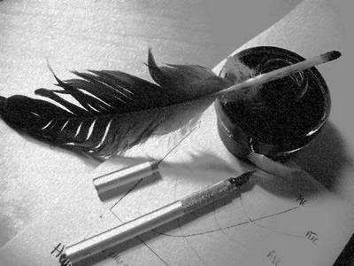
РАУНД 3 «Знаток слова» «Ржавеет золото и истлевает сталь. Крошится мрамор. К смерти все готово. Всего прочнее на земле — печаль, и долговечней — царственное слово.» Ахматова А. А.

Slide 12
Замените данные заимствованные слова исконно русскими
Презентация
Шоу
Позитивный
Имидж
Санкция
Коммуникабельный

Slide 13
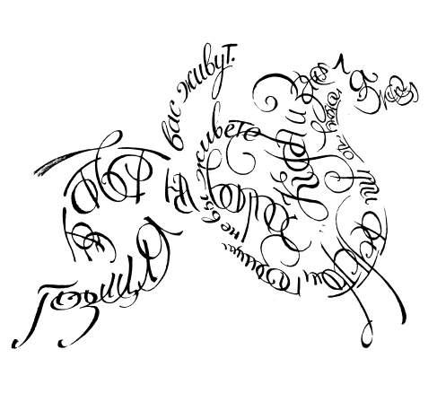
РАУНД 4 «Игра слов» «Нет магии сильней, чем магия слов.» Франс Анатоль

Slide 14
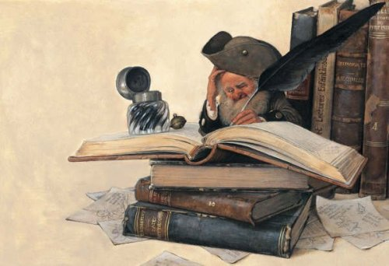
ЛОГОГРИФЫ Логогриф - это род загадки, для решения которой сначала нужно отыскать загаданное слово, а затем образовать от него новые слова путём перестановки или выбрасывания отдельных слогов или букв.

Slide 15
ПРИМЕР: 1. Всё слово - река в Японии на острове Хонсю. (ОМОНО) 2. Без одной буквы - населённый пункт в северо-восточной части Франции, недалеко от границы с Бельгией. (ОМОН) 3. Без двух - река в Эфиопии. (ОМО) 4. Без трёх - город во Франции, недалеко от Парижа. (МО)

Slide 16
А теперь попробуйте разгадать следующие ЛОГОГРИФЫ: (по командам) 1. Всё слово - травянистое растение с крупными красивыми цветками, которое в Индии и Китае считается священным. 2. Без одной буквы - игра на особых карточках с номерами или картинками, которые закрываются фишками. 3. Без двух букв - прибор для измерения глубины воды. 4. Без трёх - предлог, указывающий на исходную точку чего-либо. 5. Оставшаяся буква - междометие, выражающее сильное чувство. 1. Всё слово - растирание лица и тела с лечебными или гигиеническими целями. 2. Без одной буквы - густая смесь. 3. Без двух букв - фильм С. Соловьёва. 4. Без трёх букв - древнеримская медная монета. 5. Без четырёх букв - первоклассный лётчик. 6. Последняя буква - предлог со значением "от чего, откуда". 1. Всё слово - общее название царей, королей, императоров. 2. Без одной буквы - религиозный человек, давший обет вести аскетическую жизнь. 3. Без двух букв - название современного газированного напитка. 4. Без трёх букв - личное местоимение. 5. Без четырёх букв - предлог. 6. Последняя буква - междометие, выражающее досаду, а также удивление.

Slide 17
ТАВТОГРАММА (от греч. tauto — то же самое и gramma — запись) текст, в котором строки или слова начинаются одной и той же буквы. Чаще всего с их помощью пишутся стихи, по большей части шутливые, но это могут быть и любые другие тексты, отвечающие этому правилу. Мой милый маг, моя Мария, — Мечтам мерцающмий маяк. Мятежны марева морские, Мой милый маг, моя Мария, — Молчаньем манит мутный мрак... Мне метит мели мировые Мой милый маг, моя Мария, Мечтам мерцающмий маяк! В.Брюсов

Slide 18
«МАСТЕР СЛОВА» Попробуйте создать предложение или даже небольшой текст, в котором все слова будут начинаться на одну букву.

Slide 19
Я ко всем наукам ключ имею,
Я со всей вселенною знаком –
Это потому, что я владею
Русским всеохватным языком.
Семен Данилов

